Slide 1
Bosque Seco Tropical del Pacífico
RICARDO BARTOLINI PESANTES

Slide 2
Bosque Seco Tropical del Pacífico
El bosque tropical del Pacífico se extiende a lo largo de la costa del Pacífico desde el norte del Perú hasta Panamá.​​En el Perú conforma una ecorregión que comprende un área poco extensa en el interior del departamento de Tumbes, zona de El Caucho en la frontera con Ecuador. Limita con el bosque seco ecuatorial.

Slide 3
FAUNA
Debajo de los árboles, abundan las plantas espinosas y bulbosas, algunas con hermosas flores. También habitan animales exóticos como el mono aullador, el oso hormiguero amazónico, el armadillo de nueve bandas, el venado de cola blanca y el conejo silvestre.

Slide 4
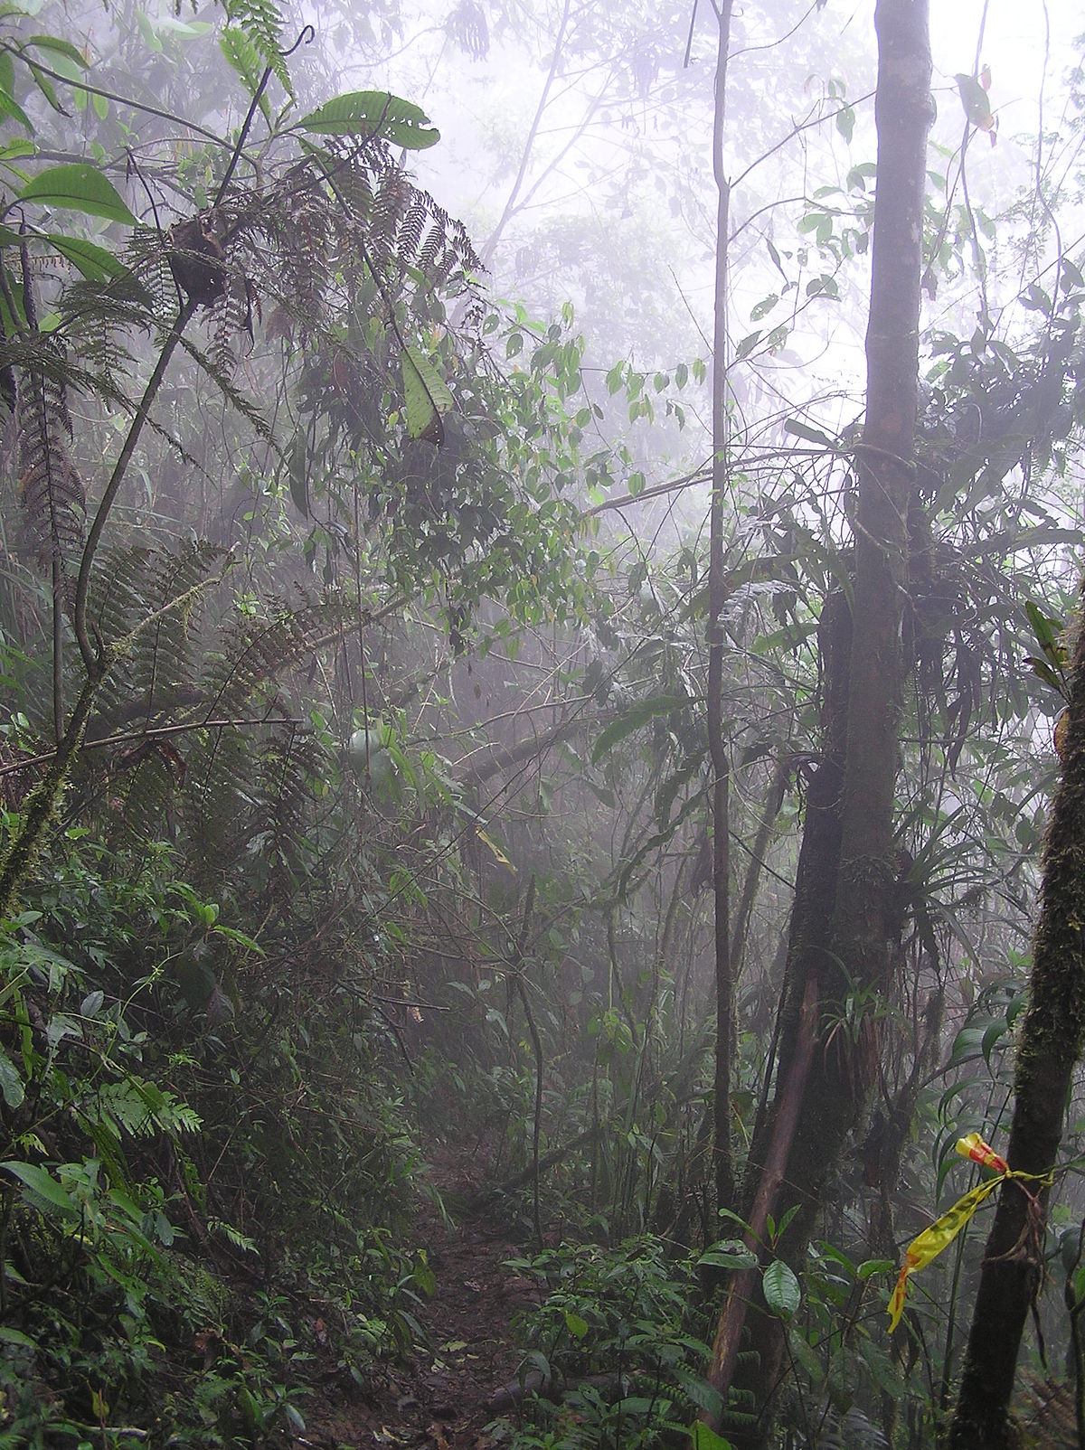
FLORA
El bosque tropical del Pacífico de Tumbes se caracteriza por la existencia de árboles de más de 30 m de altura y por denso sotobosque. La vegetación está representada por especies de los géneros Cedrela, Cecropia, Ficus y Centrolobium, y por palmeras, bejucos y epífitos.

